Slide 1

כוחן של מילים
להוציא את האהבה מהלב אל הפה

Slide 2
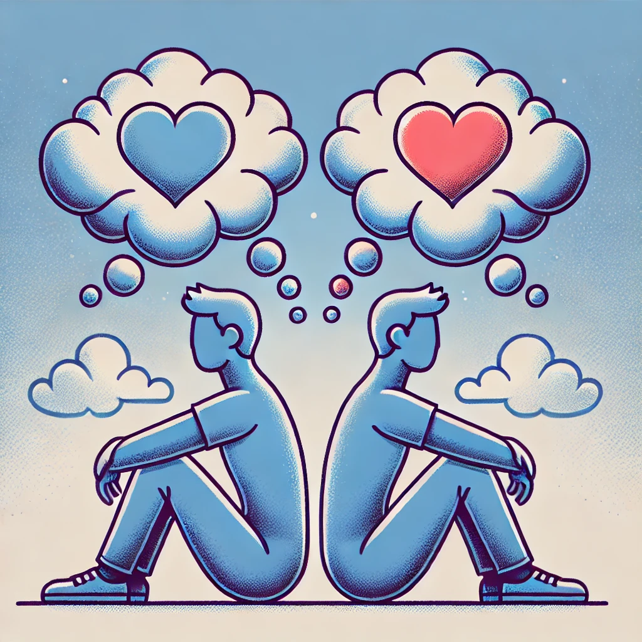
למה חשוב להגיד בקול?
• אנשים לא יכולים לקרוא מחשבות
• גם כשזה "ברור" - צריך להגיד
• מילים טובות בונות ביטחון
• שתיקה יכולה להתפרש לא נכון

Slide 3
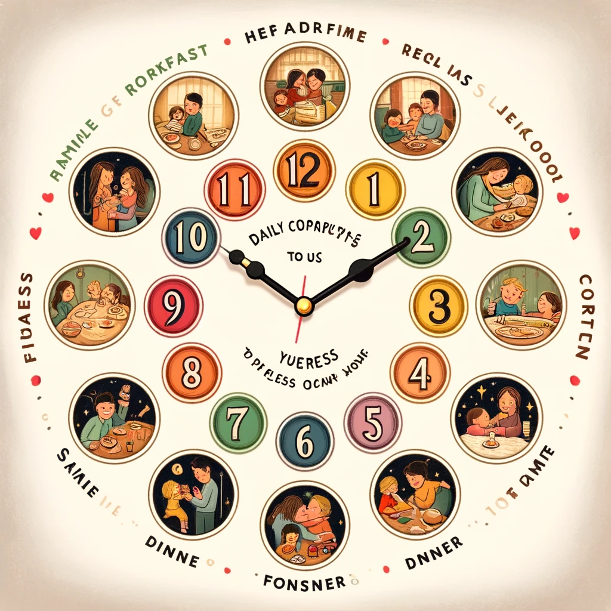
מילים שמשנות יום
בבוקר: "בוקר טוב, טוב לראות אותך"
אחרי בית ספר: "התגעגעתי אליך היום"
בארוחת ערב: "איזה כיף לשבת יחד"
לפני השינה: "אני אוהב אותך, לילה טוב"

Slide 4

ההשפעה על הילדים
• לומדים לבטא רגשות מהדוגמה שלנו
• בונים ביטחון עצמי ממילים טובות
• יוצרים זיכרונות מאושרים
• מפתחים יכולת תקשורת רגשית

Slide 5
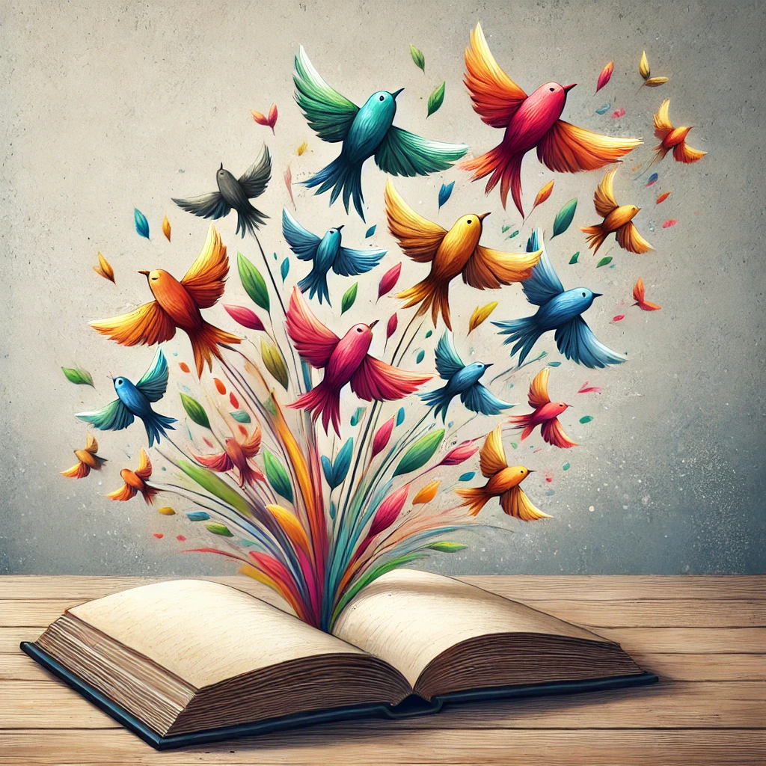
להפוך מחשבות למילים
במקום לחשוב: "הוא טוב בזה"
להגיד: "ראיתי איך עזרת, זה היה יפה מצדך"
במקום לחשוב: "היא מוכשרת"
להגיד: "הציור שלך מקסים, אהבתי את הצבעים"
Notes:
מציג ספר פתוח שממנו עפות ציפורים צבעוניות, מסמלות את הפיכת המחשבות למילים חיות ומשמעותיות.

Slide 6
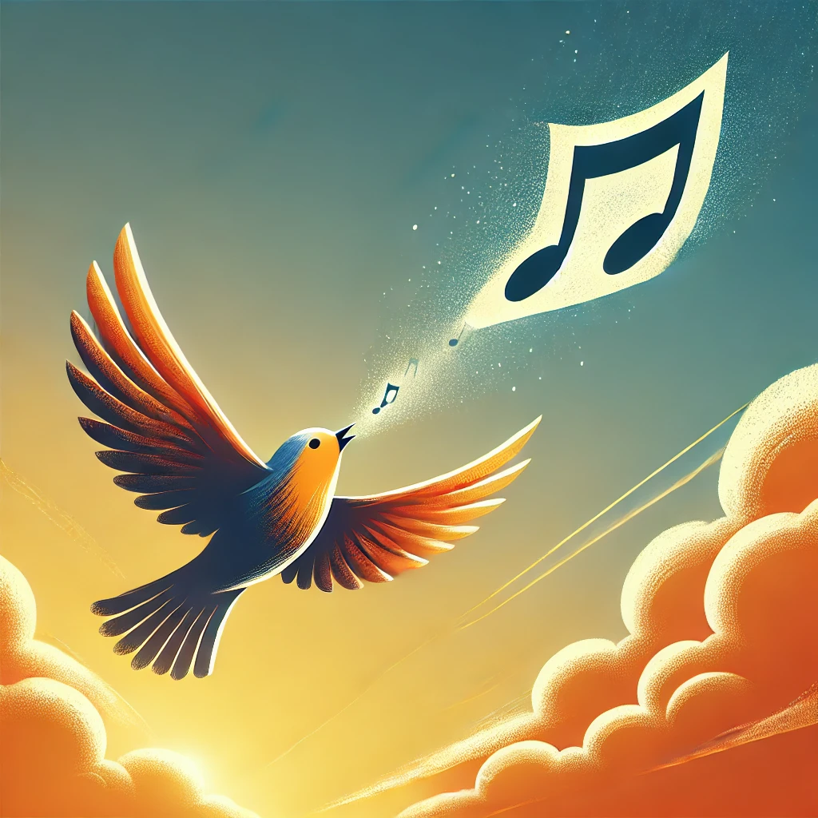
מצוות ביכורים
ספר החינוך פרשת כי תבוא מצוה תרו
משרשי המצוה, לפי שהאדם מעורר מחשבותיו ומצייר בלבבו האמת בכח דברי פיו, על כן בהיטיב אליו השם ברוך הוא ובברכו אותו ואת אדמתו לעשות פירות, וזכה להביאם לבית אלהינו,
ראוי לו לעורר לבבו בדברי פיהו ולחשוב כי הכל הגיע אליו מאת אדון העולם, ויספר חסדיו יתברך עלינו ועל כל עם ישראל דרך כלל,
ועל כן מתחיל בענין יעקב אבינו שחלצו האל מיד לבן וענין עבודת המצריים בנו והצילנו הוא ברוך הוא מידם, ואחר השבח מבקש מלפניו להתמיד הברכה עליו,
ומתוך התעוררות נפשו בשבח השם ובטובו זוכה ומתברכת ארצו, ועל כן ציונו ברוך הוא על זה כי חפץ חסד הוא.
Notes:
מציג ציפור שמשחררת פתק מקורה אל השמיים הפתוחים, מסמלת את שחרור המחשבות והפיכתן למציאות.

Slide 7
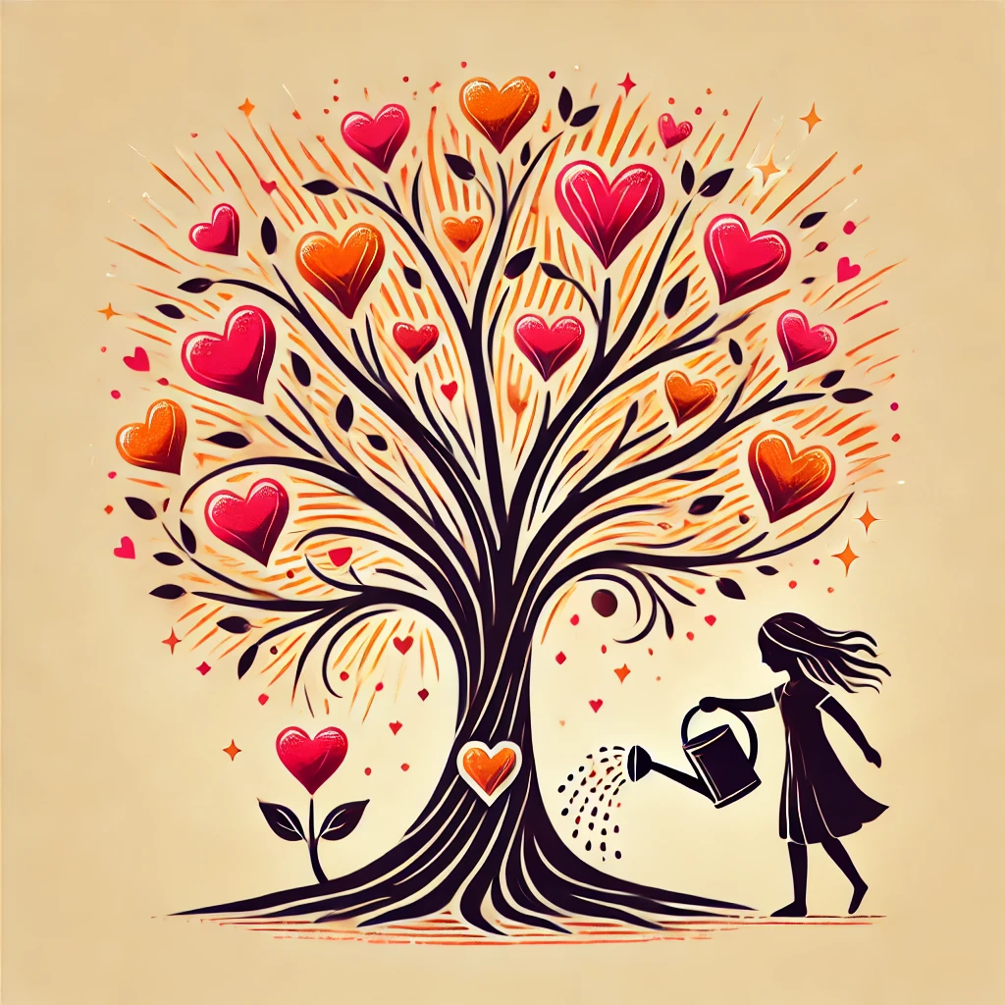
הרגלים לאימוץ
• לפחות מחמאה אחת ביום לכל בן משפחה
• שיתוף ברגשות חיוביים כשהם עולים
• הבעת תודה על דברים שבשגרה
• חיבוק מלווה במילים טובות

Slide 8

המילים של היום
הן הזיכרונות של מחר
אל תשמרו את האהבה בלב -
תנו לה קול!

Slide 9
דְּבָרִים שֶׁבַּלֵּב - שִׁיר הַמִּלִּים הַטּוֹבוֹת
שער ראשון: הַלֵּב הַדּוֹמֵם
מַה יּוֹעִיל לֵב מָלֵא אַהֲבָה אִם יִשְׁתּוֹק בְּשָׁעַת הַקְשָׁבָה? כְּאוֹצָר טָמוּן בַּחוֹל הַיָּם לֹא יָאִיר עַד יֵצֵא לָעוֹלָם
שער שני: קוֹל הָאַהֲבָה
הַבֵּט בְּעֵינֵי יַלְדְּךָ הַיָּקָר אַל תִּשְׁמוֹר בַּלֵּב, הַבֵּט וֶאֱמוֹר: "אַהֲבָתִי לְךָ כְּאוֹר הַשֶּׁמֶשׁ מְחַמֶּמֶת, מְאִירָה, נוֹתֶנֶת נֶפֶשׁ"
שער שלישי: בַּיִת מָלֵא מִלִּים
בְּכָל בֹּקֶר חָדָשׁ, בְּרָכָה חֲדָשָׁה בְּכָל עֶרֶב שָׁקֵט, מִלַּת הוֹקָרָה כִּי הַבַּיִת נִבְנֶה מִמִּלִּים טוֹבוֹת כְּמוֹ קִירוֹת חֲזָקִים מֵאֲבָנִים טוֹבוֹת
שער רביעי: הַזְּרִיעָה
זְרַע מִלִּים טוֹבוֹת בְּגַן הַחַיִּים כְּזוֹרֵעַ פְּרָחִים בְּעֵת הָאָבִיב וּרְאֵה אֵיךְ יִצְמְחוּ לְאַט לְאַט נִצָּנִים שֶׁל אַהֲבָה, פְּרָחִים שֶׁל אֱמֶת
שער חמישי: הַמּוֹרֶשֶׁת
כִּי לֹא דַּי בְּמַחְשָׁבוֹת טוֹבוֹת לְבַד כְּמוֹ שֶׁלָּמַדְנוּ מִדִּין הַתַּלְמוּד "דְּבָרִים שֶׁבַּלֵּב אֵינָם דְּבָרִים" עַד שֶׁיֵּצְאוּ לָאוֹר כְּאוֹר הַכּוֹכָבִים
שער שישי: הַבְּרָכָה
בָּרוּךְ הַמְחַדֵּשׁ בְּטוּבוֹ בְּכָל יוֹם מִלִּים חֲדָשׁוֹת לְהָאִיר אֶת הַמָּקוֹם לְחַזֵּק, לְעוֹדֵד, לְהַבִּיעַ אַהֲבָה וּלְהַפְרִיחַ פְּרָחִים בְּגַן הַמִּשְׁפָּחָה
חתימה: תְּפִלַּת הַמִּלִּים
יְהִי רָצוֹן שֶׁנִּזְכֶּה תָּמִיד לוֹמַר אֶת הַמִּלִּים הַטּוֹבוֹת בְּעֵת וּבְעוֹנָה לְהוֹצִיא מִן הַלֵּב אֶל הַשָּׂפָה כָּל אַהֲבָה, כָּל שֶׁבַח, כָּל בְּרָכָה

